Slide 1

Git
Systém správy verzií
Martin Krištien

Slide 2

Git vs GitKraken, GitHub
https://github.com/mkristien/ajtyvit/blob/master/git/INSTALL.md

Slide 3
Čo je to verziovanie?

Slide 4
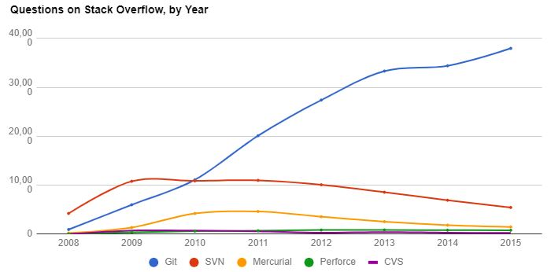
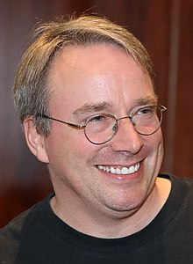



Git v IT svete

Slide 5
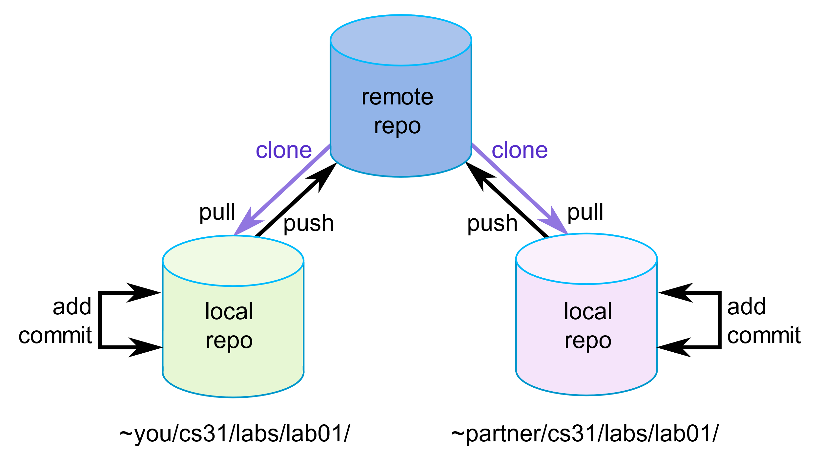
Aktivita #1 Git Clone

Slide 6
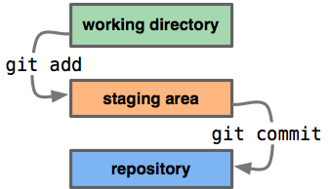
Aktivita #2 Git Add, Commit

Slide 7
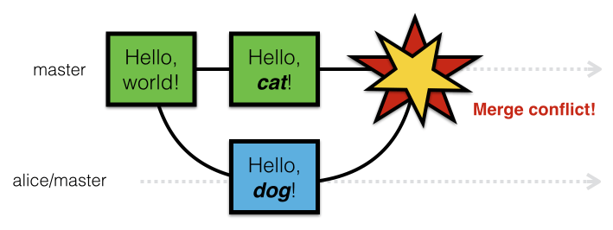
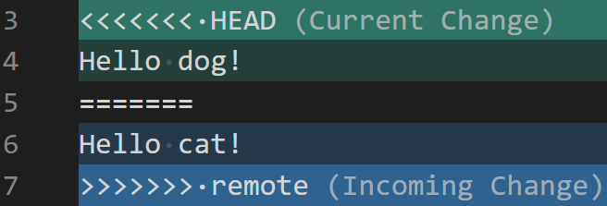
Aktivita #3 Git Konflikt

Slide 8

Domáca úloha
Pridať info do co_sme_sa_naucili.txt
Pridať info do co_sa_chceme_naucit.txt
Experiment so zložkou .git

Slide 9
Užitočné linky
Interaktívna vizualizácia rôznych git funkcií
https://learngitbranching.js.org/
Podrobné tutoriály
https://www.youtube.com/watch?v=0v5K4GvK4Gs&ab_channel=ROBWEBsyablkom
https://www.tutorialspoint.com/git/index.htm
https://www.codecademy.com/learn/learn-git
Stručné popis git funkcií (cheat-sheet)
https://www.atlassian.com/git/tutorials/atlassian-git-cheatsheet
Ďalšie štúdium (pokročilé)
https://www.atlassian.com/git/tutorials/advanced-overview
https://www.toptal.com/software/trunk-based-development-git-flow

